Slide 1

DEPARTAMENTO DE CIENCIAS ECONÓMICAS, ADMINISTRATIVAS Y DE COMERCIO
INGENIERÍA EN FINANZAS Y AUDITORÍA
Tesis de grado previa a la obtención del título de: Ingeniero en Finanzas y Auditoría, Contador Público
“ESTUDIO DE LOS RIESGOS OPERATIVOS QUE AFECTAN A LAS MICROEMPRESAS COMERCIALES DEL CENTRO HISTÓRICO DE LA CIUDAD DE QUITO, Y PROPUESTA DE MEJORAMIENTO DE GESTIÓN DE RIESGOS PARA INCREMENTAR LA COMPETITIVIDAD”.
AUTOR: JUAN CARLOS GUTIÉRREZ REYES
DIRECTOR: ING. LUIS TIPÁN
FEBRERO 2016

Slide 2


CAPÍTULO I : INTRODUCCIÓN
El rol de las microempresas en el mundo de los negocios es fundamental ya que permite el desarrollo de varios sectores productivos en el país, especialmente a nivel familiar. La gestión y la toma de decisiones en una microempresa debe ser dirigida hacia la forma de administrar las diferentes actividades.
De acuerdo a la Empresa de Desarrollo del Centro Histórico de Quito, al momento existen los centros comerciales populares, mismos que entraron en operación en el año 2003, y son los siguientes: Centro comercial El Tejar, Centro comercial Ipiales Mires, Centro comercial La Merced, Centro comercial Granada, Centro comercial Montufar, Centro comercial Hermano Miguel (EDCQ, 2015)

Slide 3
Justificación e importancia
El medio en el cual las empresas realizan sus operaciones del Centro Histórico de Quito es muy competitivo, dinámico y global, por lo que en razón de eso ninguna empresa se encuentra libre de exponerse a eventos, amenazas, actos u omisiones (riesgos), que en algún momento pueda incidir el alcanzar los objetivos estratégicos propuestos por la administración.
Con la estructuración de un sistema de administración de riesgos que se adapte a las microempresas del centro CH de Quito, se dispondrá de una herramienta para proveer una seguridad aceptable que permita alcanzar los objetivos empresariales propuestos, identificando y administrando los riesgos, lo cual permitirá aumentar las respuestas, y de esta manera alinear la estrategia con el perfil de riesgo adoptado.

Slide 4
Modelo Coso II ERM
Publicado por el Enterprise Risk Management a finales de Septiembre del 2004
propone como herramienta principal al control interno dentro de la empresa con el objeto de proporcionar:
con suficiencia y confiabilidad de la información financiera;
permite establecer las políticas y procedimientos que debe considerar la empresa
seguridad, efectividad y eficiencia de las operaciones
de acuerdo a lo estipulado por las leyes y regulaciones aplicables para que éstas se cumplan
protegiendo los recursos; evaluando la calidad y confiabilidad de la información, orientada a optimizar las operaciones, y alcanzar los objetivos

Slide 5
Objetivos
Estratégicos
Operacionales
Información
Cumplimiento
COMPONENTES COSO II
Ambiente de Control
Establecimiento de Objetivos
Identificación de Eventos
Supervisión
Evaluación de Riesgos
Respuesta al Riesgo
Actividades de Control
Información y Comunicación
Establece una filosofía de gestión de riesgos.
Se considera la estrategia de riesgos en la formulación de objetivos.
Distinguir entre Riesgos y Oportunidades.
Probabilidad e impacto del riesgo.
Identificar y evaluar posibles respuestas al riesgo.
Políticas y procedimientos.
La información necesaria en los procesos de la entidad.
Supervisar la efectividad de los componentes.
*Filosofía de la administración de riesgos
*Apetito al riesgo
*Integridad y valores éticos
*Visión del Directorio
*Objetivos estratégicos
*Objetivos relacionados
*Tolerancia al Riesgo
*Eventos
*Factores a considerar
*Técnicas de Identificación de eventos.
Se evalúan desde una doble perspectiva, inherente y residual.
*Evitar,
*Aceptar,
*Reducir
*Compartir los riesgos
Tipos de Actividades de Control
*Contenido apropiado
*Información oportuna
*Información actual
*Información exacta
*Información accesible
*De actividades continuas
*Por evaluaciones separadas

Slide 6
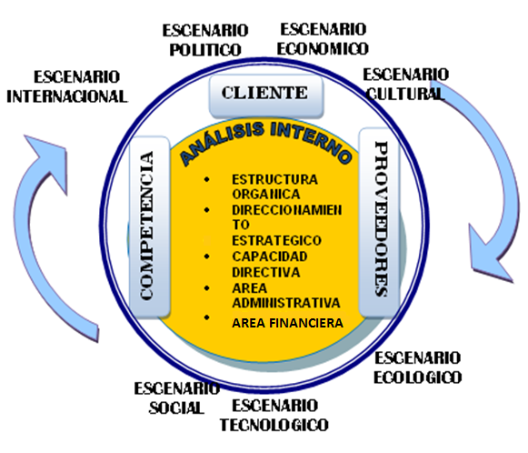
Diagnóstico Situacional
FINANCIERA

Slide 7





Análisis del Macro entorno
Factores Económicos
Factores Políticos y Legales
Factores Socio Culturales
Factores Tecnológicos
Factores Ecológicos

Slide 8
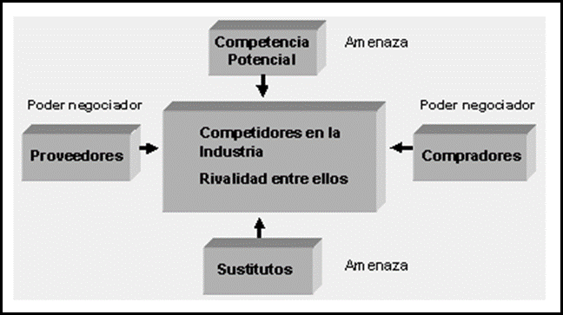
Análisis del Micro entorno

Slide 9
Análisis FODA
FACTOR | TIPO | No.
FORTALEZAS
Legalización de negocios | Interno | F1
Gestión de atención al cliente | Interno | F2
Diversidad de productos | Interno | F3
Recurso humano | Interno | F4
DEBILIDADES
Toma de decisiones empírica | Interno | D1
Existe un limitado sistema de monitoreo de logro de objetivos. | Interno | D2
Gestión financiera inadecuada. | Interno | D3
Limitada cultura organizacional | Interno | D4
OPORTUNIDADES
Comercio y gestión electrónica | Externo | O1
Envió de remesas de migrantes | Externo | O2
Emprendimiento. | Externo | O3
Competitividad y aprendizaje | Externo | O4
Disponibilidad de TICs | Externo | O5
Poder de negociación de los clientes. | Externo | O6
Poder de negociación con los proveedores. | Externo | O7
AMENAZAS
Inestabilidad política | Externo | A1
Inflación. | Externo | A2
Bajo crecimiento económico y pobreza. | Externo | A3
Tasas de interés. | Externo | A4
Presencia de nuevos competidores. | Externo | A5
Rivalidad entre competidores existentes. | Externo | A6

Slide 10
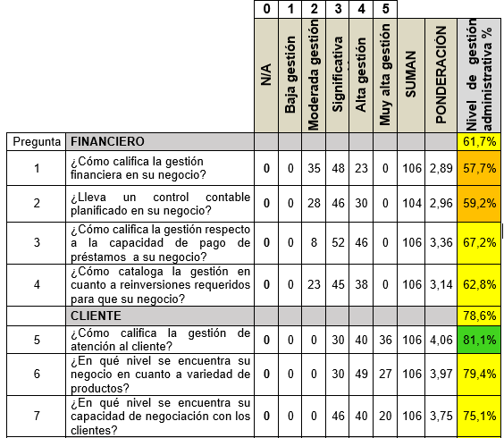
DIAGNÓSTICO Y VALORACIÓN DEL RIESGO

Slide 11
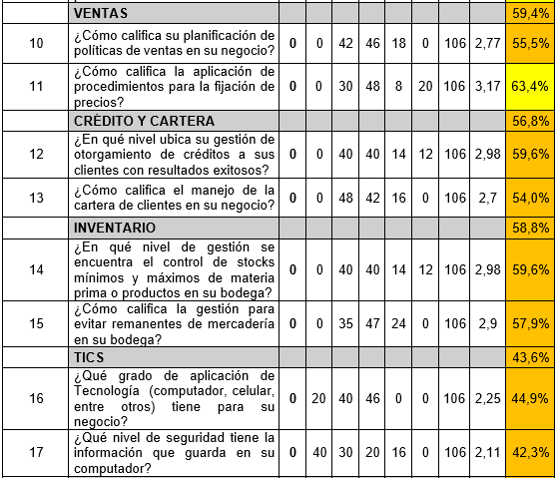

Slide 12
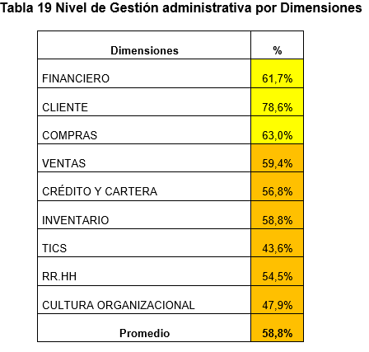

Slide 13
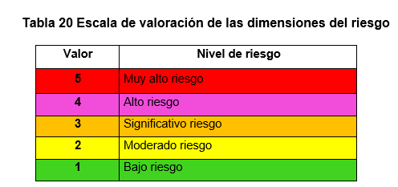
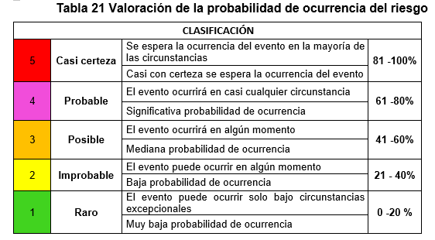
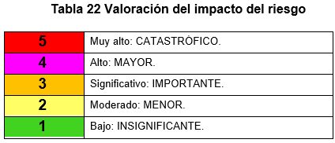
Evaluación de la Administración de riesgos

Slide 14
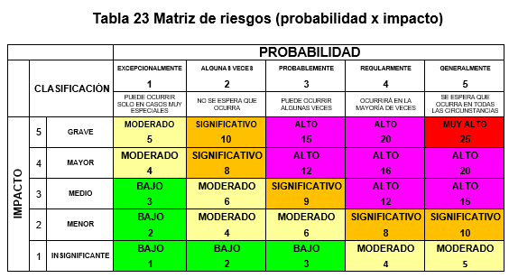

Slide 15
Valoración de los riesgos
NOMBRE | Ventas |  | Logística |  | Producción |  | Finanzas |  | Gerencia |  | Promedio |  | Valor
 | P | I | P | I | P | I | P | I | P | I | P | I | V=PxI
Limitada capacidad de respuesta frente a los factores del entorno | 3,00 | 4,00 | 2,00 | 3,00 | 2,00 | 2,00 | 3,00 | 3,00 | 3,00 | 4,00 | 2,60 | 3,20 | 8,32
Entorno político y/o jurídico inestable | 2,00 | 3,00 | 3,00 | 4,00 | 3,00 | 3,00 | 2,00 | 3,00 | 2,00 | 4,00 | 2,40 | 3,40 | 8,16
Insuficiente planificación del manejo del negocio | 3,00 | 4,00 | 2,00 | 4,00 | 3,00 | 4,00 | 3,00 | 3,00 | 4,00 | 3,00 | 3,00 | 3,60 | 10,80
Insuficiente posicionamiento en el mercado | 2,00 | 5,00 | 2,00 | 3,00 | 2,00 | 3,00 | 2,00 | 3,00 | 2,00 | 4,00 | 2,00 | 3,60 | 7,20
Deficiente manejo del clima organizacional | 3,00 | 3,00 | 2,00 | 4,00 | 4,00 | 4,00 | 3,00 | 3,00 | 3,00 | 4,00 | 3,00 | 3,60 | 10,80
Ocurrencia de fenómenos naturales y eventos antrópicos | 1,00 | 3,00 | 1,00 | 4,00 | 1,00 | 4,00 | 1,00 | 4,00 | 1,00 | 4,00 | 1,00 | 3,80 | 3,80
Inadecuado manejo de documentación y/o información | 3,00 | 3,00 | 3,00 | 4,00 | 2,00 | 3,00 | 3,00 | 3,00 | 3,00 | 4,00 | 2,80 | 3,40 | 9,52
Insuficiente capacitación de personal | 3,00 | 4,00 | 2,00 | 3,00 | 2,00 | 3,00 | 3,00 | 3,00 | 2,00 | 3,00 | 2,40 | 3,20 | 7,68
Limitada preocupación a las obligaciones de seguridad y o salud ocupacional | 2,00 | 3,00 | 2,00 | 2,00 | 3,00 | 4,00 | 2,00 | 2,00 | 2,00 | 4,00 | 2,20 | 3,00 | 6,60
Insuficiente compromiso por parte del personal | 4,00 | 3,00 | 2,00 | 4,00 | 3,00 | 3,00 | 2,00 | 3,00 | 2,00 | 4,00 | 2,60 | 3,40 | 8,84
Pérdida o deterioro de equipos y herramientas de trabajo | 3,00 | 4,00 | 3,00 | 4,00 | 2,00 | 3,00 | 2,00 | 4,00 | 1,00 | 4,00 | 2,20 | 3,80 | 8,36

Slide 16
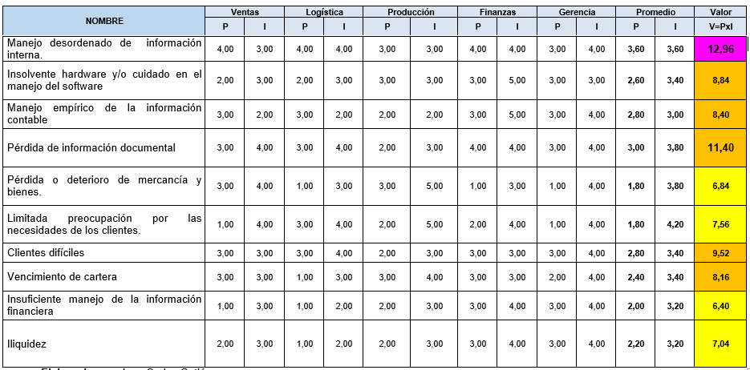

Slide 17
Resultados del Sistema de Administración de Riesgos
Nº | Nombre | Valor
1 | Ocurrencia de fenómenos naturales y eventos antrópicos | 3,80
2 | Insuficiente manejo de la información financiera | 6,40
3 | Limitada preocupación a las obligaciones de seguridad y o salud ocupacional | 6,60
4 | Pérdida o deterioro de mercancía y bienes. | 6,84
5 | Iliquidez | 7,04
6 | Insuficiente posicionamiento en el mercado | 7,20
7 | Limitada preocupación por las necesidades de los clientes. | 7,56
8 | Insuficiente capacitación de personal | 7,68
9 | Vencimiento de cartera | 8,16
10 | Entorno político y/o jurídico inestable | 8,16
11 | Pérdida o deterioro de equipos y herramientas de trabajo | 8,36
12 | Manejo empírico de la información contable | 8,40
13 | Insuficiente compromiso por parte del personal | 8,84
14 | Limitada capacidad de respuesta frente a los factores del entorno | 8,32
15 | Insolvente hardware y/o cuidado en el manejo del software | 8,84
16 | Inadecuado manejo de documentación y/o información | 9,52
17 | Clientes difíciles | 9,52
18 | Deficiente manejo del clima organizacional | 10,80
19 | Insuficiente planificación del manejo del negocio | 10,80
20 | Pérdida de información documental | 11,40
21 | Manejo desordenado de información interna. | 12,96
 | Promedio | 8,44
Concepto | Número | %
BAJO | 1 | 4,8%
MODERADO | 7 | 33,3%
SIGNIFICATIVO | 12 | 57,1%
ALTO | 1 | 4,8%
MUY ALTO | 0 | 0,0%
Total | 21 | 100%
Promedio | 8,44 | Significativo

Slide 18
Medición del riesgo residual
Nº | Nombre | Valor Riesgo | MEDICIÓN |  |  |  | Riesgo Residual
 |  |  | Control | Diseño | Aplicación | Valor
1 | Ocurrencia de fenómenos naturales y eventos antrópicos | 3,80 | No existe |  |  |  | 3,80
2 | Iliquidez | 7,04 | Llamadas a clientes | 1,00 | 1,00 | 1,00 | 6,04
3 | Insuficiente manejo de la información financiera | 6,40 | No existe |  |  |  | 6,40
4 | Limitada preocupación a las obligaciones de seguridad y o salud ocupacional | 6,60 | No existe |  |  |  | 6,60
5 | Pérdida o deterioro de mercancía y bienes. | 6,84 | No existe |  |  |  | 6,84
6 | Vencimiento de cartera | 8,16 | Llamadas a clientes | 1,00 | 1,00 | 1,00 | 7,16
7 | Insuficiente posicionamiento en el mercado | 7,20 | No existe |  |  |  | 7,20
8 | Limitada preocupación por las necesidades de los clientes. | 7,56 | No existe |  |  |  | 7,56
9 | Insuficiente capacitación de personal | 7,68 | No existe |  |  |  | 7,68
10 | Entorno político y/o jurídico inestable | 8,16 | No existe |  |  |  | 8,16
11 | Limitada capacidad de respuesta frente a los factores del entorno | 8,32 | No existe |  |  |  | 8,32
12 | Pérdida o deterioro de equipos y herramientas de trabajo | 8,36 | No existe |  |  |  | 8,36
13 | Manejo empírico de la información contable | 8,40 | No existe |  |  |  | 8,40
14 | Inadecuado manejo de documentación y/o información | 9,52 | Claves y seguridad en archivadores | 1,00 | 1,00 | 1,00 | 8,52
15 | Insuficiente compromiso por parte del personal | 8,84 | No existe |  |  |  | 8,84
16 | Insolvente hardware y/o cuidado en el manejo del software | 8,84 | No existe |  |  |  | 8,84
17 | Clientes difíciles | 9,52 | No existe |  |  |  | 9,52
18 | Deficiente manejo del clima organizacional | 10,80 | No existe |  |  |  | 10,80
19 | Insuficiente planificación del manejo del negocio | 10,80 | No existe |  |  |  | 10,80
20 | Pérdida de información documental | 11,40 | Claves y seguridad en archivadores | 1,00 | 1,00 | 1,00 | 10,40
21 | Manejo desordenado de información interna. | 12,96 | No existe |  |  |  | 12,96
 | Promedio | 8,44 |  |  |  |  | 8,25

Slide 19
Resumen de riesgo residual
Concepto | Número | % | Número
BAJO | 1 | 4,8% | ACEPTABLE
MODERADO | 8 | 38,1%
SIGNIFICATIVO | 11 | 52,4% | NO ACEPTABLE
ALTO | 1 | 4,8%
MUY ALTO | 0 | 0,0%
Total | 21 | 100%
Promedio | 8,25 | Significativo | NO ACEPTABLE

Slide 20
PROPUESTA DEL SISTEMA DE ADMINISTRACIÓN DE RIESGOS
La propuesta está constituida mediante acciones estratégicas mismas, que se espera implementen las microempresas comerciales que operan en el Centro histórico de Quito, para prevenir aquellos riesgos de prioridad igual o superior a SIGNIFICATIVA, identificados en la valoración desarrollada en el capítulo anterior, para disminuirlos a un nivel de exposición aceptable

Slide 21

Direccionamiento estratégico
Definir la filosofía organizacional
Establecer objetivos para lograr la misión
Formular la estrategia alineada a los objetivos establecidos
Definir una organización que apoye la estrategia
Asegurar las actividades para que la estrategia se cumpla con efectividad
Evaluar la eficacia de la estrategia.
Estructura organizacional

Slide 22
MISIÓN
PREGUNTAS | RESPUESTAS
¿Para qué existe la empresa? | Para comercializar productos.
¿Quiénes son los clientes y/o grupos de interés de la entidad? | Personas naturales y empresas.
¿Cuáles son las prioridades de la empresa? | Operar con calidad y eficiencia.
¿Cuáles son los productos de la empresa? | Productos variados
¿Cuáles son los objetivos organizacionales? | Ser altamente competitivos en el mercado
¿Cuál es la responsabilidad social de la entidad? | Respetar la legislación, y apoyar al desarrollo socioeconómico del país
¿Cuáles son los valores y principios? | Los definidos en la cultura organizacional.
MISIÓN
Ser una empresa altamente competitiva en la comercialización de productos, orientada hacia el cliente y el mejoramiento continuo, que opera en apego a la ética y la legislación nacional, buscando apoyar al desarrollo socio económico del Ecuador.

Slide 23
VISIÓN
PREGUNTAS | RESPUESTAS
¿Qué queremos ser? ¿Cómo queremos ser? | Una empresa altamente competitiva
¿En qué tiempo lo lograremos? | En el mediano plazo
¿En qué escenario queremos estar? | Relevante y competitivo
¿Con qué recursos? | Tecnología de punta y personal altamente capacitado
¿Qué tan grande será la microempresa? | Pequeña o mediana empresa
¿Cómo estará organizada? | Por procesos
¿En que se fundamentará la cultura de la entidad? | Ética, entusiasmo y responsabilidad
¿Qué calidad de servidores debe tener? | Satisfacer requerimientos de calidad del producto y de los colaboradores.
¿Qué relaciones debe tener con la comunidad y los grupos de interés? | De responsabilidad social.
¿Cuál será el enfoque de su operación visional? | En el ámbito local.
VISIÓN
Para el 2020 ser una empresa altamente competitiva en el mercado local, al comercializar productos de alta calidad apoyada por tecnología y talento humano altamente eficiente; desarrollándonos con ética, entusiasmo y responsabilidad, apoyando al desarrollo socioeconómico del país.

Slide 24
Planteamiento de estrategias
Nº | Nombre | Riesgo Residual | Estrategia
1 | Entorno político y/o jurídico inestable | 8,16 | Monitorear el entorno.
2 | Limitada capacidad de respuesta frente a los factores del entorno | 8,32 | Monitorear el entorno.
3 | Pérdida o deterioro de equipos y herramientas de trabajo | 8,36 | Establecer programa de mantenimiento preventivo. Diseñar plan de capacitación y evaluación.
4 | Manejo empírico de la información contable | 8,40 | Implementar sistema de gestión contable. Capacitar y/o contratar asesores externos conforme los requerimientos específicos.
5 | Inadecuado manejo de documentación y/o información | 8,52 | Establecer parámetros para la gestión documental e información, con perfiles de usuario.
6 | Insuficiente compromiso por parte del personal | 8,84 | Incentivar al personal.
7 | Insuficiente hardware y/o cuidado en el manejo del software | 8,84 | Establecer programa de mantenimiento preventivo de software y hardware. Diseñar plan de capacitación y evaluación.
8 | Clientes difíciles | 9,52 | Atender en forma personalizada a clientes problemáticos.
9 | Deficiente manejo del clima organizacional | 10,80 | Motivar e incentivar al personal; establecer canales de comunicación.
10 | Insuficiente planificación del manejo del negocio | 10,80 | Promover una planificación participativa.
11 | Pérdida de información documental. | 10,40 | Establecer parámetros para la gestión documental e información, con perfiles de usuario.
12 | Manejo desordenado de la información interna. | 12,96 | Establecer parámetros para la gestión documental e información, con perfiles de usuario.

Slide 25
CONCLUSIONES:
El análisis situacional de las microempresas comerciales del Centro Histórico de la ciudad de Quito, señalan que existen numerosas fuentes de riesgos provenientes tanto del entorno externo como al interior de las microempresas. Se requiere establecer elementos de control interno que permitan optimizar procedimientos para el manejo de recursos, así como indicadores referentes para una mejor gestión; y parámetros para la gestión financiera.
Luego de establecer el riesgo residual (riesgos inventariados) en las microempresas comerciales del Centro Histórico de la ciudad de Quito, se determinó que 4,80% de los riesgos residuales son bajos, 38,1% moderados, 52,4% significativos, 4,8% altos y 0% muy altos, en promedio el riesgo residual presente en la empresa es 8,25 que se cataloga como significativo; puesto que el nivel de riesgo residual que las microempresas comerciales del Centro Histórico de la ciudad de Quito pueden aceptar es moderado, se concluye que el nivel de riesgo existente no es aceptable. En razón de ello existen doce riesgos que deben ser mitigados, y que corresponden a 11 significativos y 1 alto.

Slide 26
RECOMENDACIONES:
Se recomienda incentivar a las empresas a implementar un sistema de gestión de riesgos, ya que al anticiparse a los posibles eventos, será posible obtener ventajas competitivas sobre negocios similares, así como será posible tomar mejores decisiones administrativas.
Además de diseñar y aplicar estrategias específicas que requieran los negocios para mitigar los riesgos, se recomienda considerar acciones basadas en una buena calidad de información financiera contable, además de una estructura organizacional adecuada y flexible adaptada a cada microempresa.

Slide 27


